Slide 1
Session 11:
Comment l’unite G2 peut-elle vous aider?
L’Approche Territoriale du Développement Local
Liaison avec TAIEX – Les Accords Cadre de Partenariat
SEMINAIRE REGIONAL III (AFRIQUE – en français)
Approche Territoriale du Développement Local (ATDL)
ABIDJAN, COTE D’IVOIRE, 22-24 NOVEMBRE 2022
Organisé par la Commission européenne, DG INTPA, Unité G2 – Autorités Locales, Société Civile et Fondations

Slide 2

La Facilité ATDL, TAIEX et les Accords Cadre de Partenariat

Slide 3
La Facilité ATDL: (2020-2023)
Quatre types d’appui pour accompagner les actions de l’UE dans les domaines relatifs à la décentralisation, à la gouvernance locale and au développement territorial:
  Diagnostic / analyses approfondies du contexte
  Particulièrement recommandé préalablement à la phase d’identification et de formulation:
Cadre Intégré de Diagnostic de la Décentralisation (CIDD)
Diagnostic Intégré du Développement Territorial (DIDT): IDDF + évaluation des politiques nationales territoriales (urbaine et rurale)

Slide 4
2. Appui au Dialogue Politique: pour lever les barrières politiques et institutionnelles qui affectent La gouvernance locale
  Dialogue entre la DUE (éventuellement les Etats members) et le Gouvernement central
  Dialogue vertical / multi-échelons (National – infranational)
  Dialogue horizontal / multi-acteurs (AL, OSC, secteur privé)
  Dialogue structuré entre les DUE et les Associations d’AL (“Feuilles de route UE pour l’engagement avec les AL”)

Slide 5
  3. Appui à la mise en oeuvre de la programmation: l’ATDL peut intervenir à tout stade du cycle de projets
    Identification/formulation des actions ayant trait à la décentralisation, la gouvernance locale et au développement local à inclure dans le Plan d’Action Annuel (AAP)
    Assistance technique pour intégrer l'approche territoriale lors de la mise en œuvre du programme (tout au long du cycle du projet)
    Appui spécifique pour intégrer l’ATDL et les AL dans les Appels à Projets des OSC, aux côtés d'autres acteurs clés (secteur privé, milieu universitaire, etc).
.
Notes:
Develop and implement their own policies and mobilize additional resources (involving civil society and private actors)
Improve the design and local implementation of central policies and public spending efficiency

Slide 6
  4. Renforcement des capacités:
    Séminaire “Global” ATDL:
    Pour les DUEs de toutes les zones: séminaire virtuel-Juillet 2020
    Pour le personnel du siège, Bruxelles-Juillet 2022
    Séminaires régionaux ATDL: pour le personnel des DUEs
      Amérique Latine et Caraïbes: Cuba (Sept, 2022)
      Afrique (pays anglophones): Afrique du Sud (Oct 2022)
      Afrique (pays francophones): Côte d’Ivoire (Nov 2022)
      Asie-Pacifique (lieu et dates à confirmer): 2023
    La Facilité ATDL propose une réponse sur mesure en fonction des demandes des DUEs et peut offrir une assistance technique pour le renforcement des capacités des AL.
    Il peut soutenir les échanges de la Coopération décentralisée (en partenariat avec TAIEX).
.
Notes:
Develop and implement their own policies and mobilize additional resources (involving civil society and private actors)
Improve the design and local implementation of central policies and public spending efficiency

Slide 7
  Types d’appui:
    Jours d’Assistance Technique par un expert international senior et éventuellement local
    Jours d’Assistance Technique par un expert international junior et éventuellement local
    Frais de déplacement des experts (billets d'avion en classe économique et indemnités journalières en cours dans le pays).
    Dans des cas exceptionnels, cofinancement des besoins logistiques (salle, restauration, transport local).
.
Notes:
Develop and implement their own policies and mobilize additional resources (involving civil society and private actors)
Improve the design and local implementation of central policies and public spending efficiency

Slide 8
  Les étape pour bénéficier des services de la Facilité ATDL:
    Demande de la DUE (par email) à INTPA G2
    Réunion en ligne programmée entre DUE-G2-ATDL pour discuter des besoins
    Si pertinent, la Facilité partage un modèle de TdR avec la DUE
    La DUE complète les TdR pour affiner sa demande
    G2 approuves les TdR
    La Facilité proposes des experts à la DUE
    La DUE et G2 se mettent d’accord sur le(s) profil(s) retenu(s)
    Les experts rendent compte directement à la DUE
    La DUE approuves les rapport de l’expert(s)
    G2/Facilité ATDL vérifient la conformité contractuelle.
.
Notes:
Develop and implement their own policies and mobilize additional resources (involving civil society and private actors)
Improve the design and local implementation of central policies and public spending efficiency

Slide 9
Comment peut l’Unité G2 vous aider ?
TALD 5 FPAs Coordination 57 City-to-city Sustainable Partnerships TAIEX Bi-annual Forum « CITIES AND REGIONS FOR INTERNATIONAL PARTNERSHIPS PFD

Slide 10




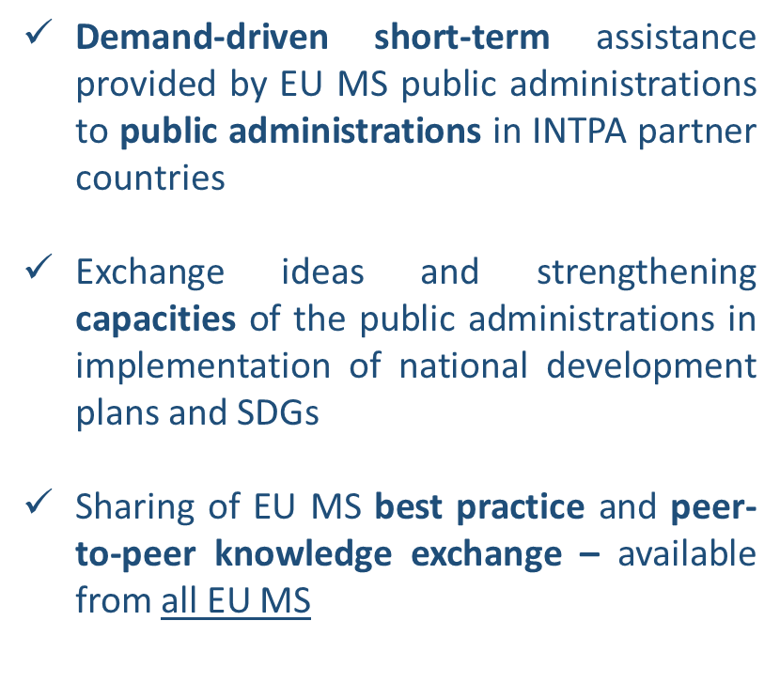
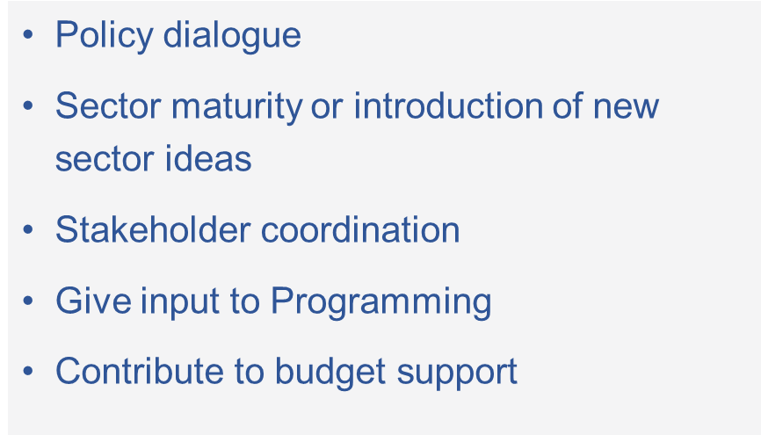
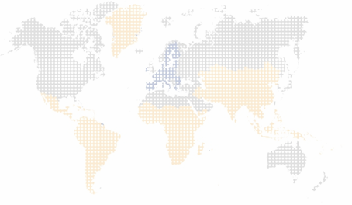
^{TAIEX INTPA: Introduction}
^{TAIEX INTPA: Introduction}
#TeamEurope

Slide 11
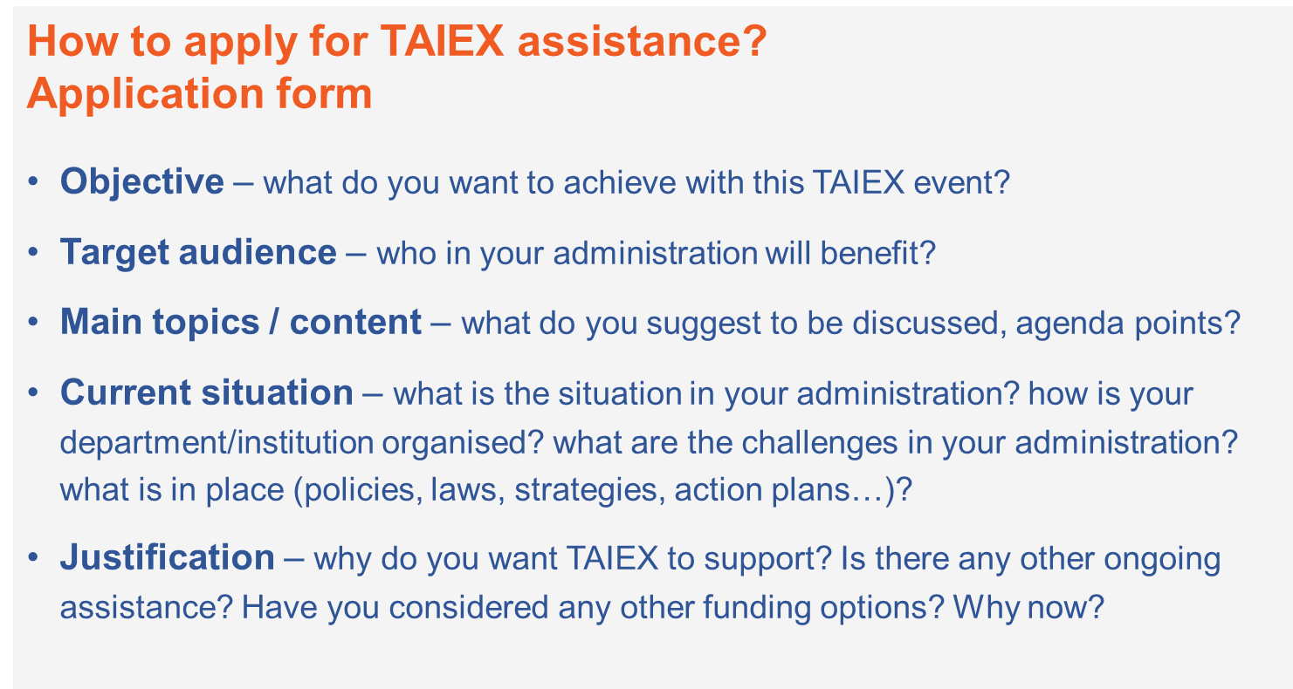
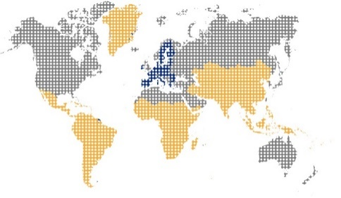
TAIEX INTPA: Application Process
ec.europa.eu/taiex/application
#TeamEurope

Slide 12
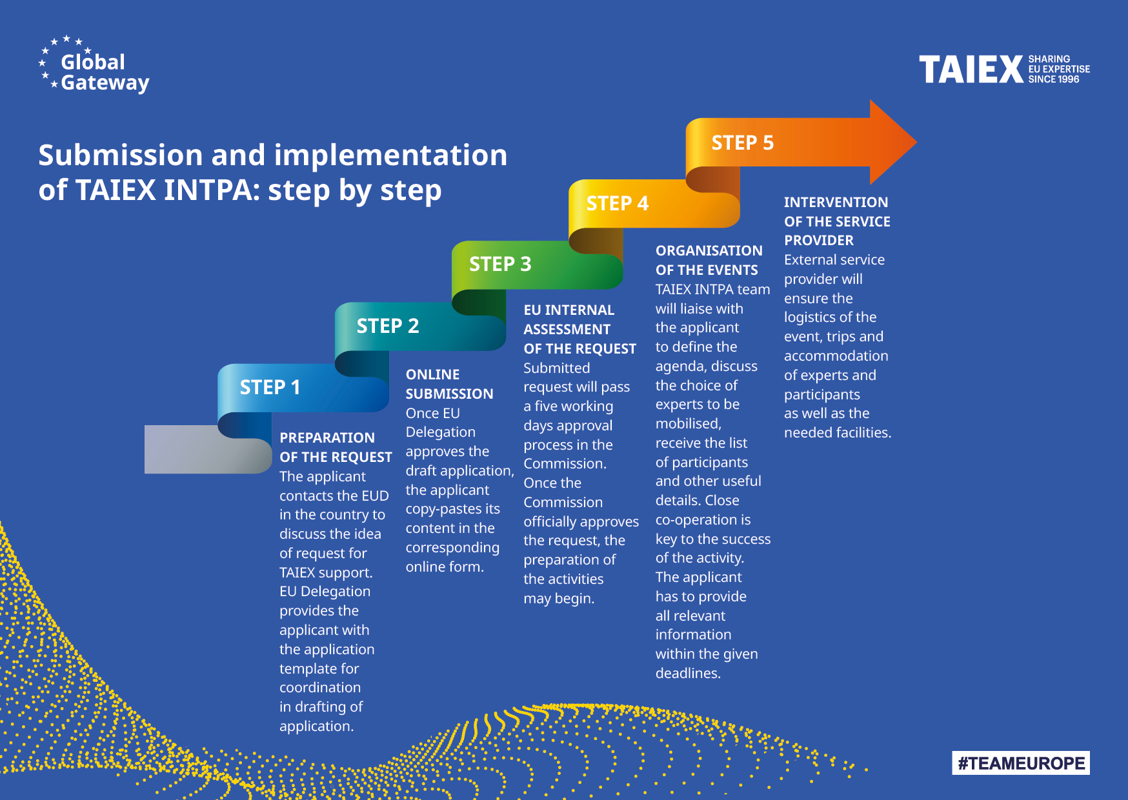

Slide 13





Les 5 Accords Cadre de Partenariat avec les Associations internationales d’Autorités Locales
Notes:
INTPA G2 HA FIRMADO 5 FPA con 5 AALs globales o continentales: AIMF (Asociación Internacional de Alcaldes Francófonos), CLGF (Foro de Gobiernos Locales de la Commonwealth), PLATFORMA (coalición pan-europea de ciudades y regiones – y sus asociaciones nacionales, europeas y globales), CLGU (Ciudades y Gobiernos Locales Unidos y CGLU-Africa
Desde 2015, renovado en 2022 (hablamos más en detalle en la ultima slide).
Ciudades y Gobiernos Locales Unidos (CGLU):
CGLU fue fundada en 2004 y es una organización paraguas para diferentes niveles de gobiernos subnacionales y asociaciones municipales en todo el mundo. CGLU representa y defiende los intereses de las Autoridades Locales en el escenario mundial, independientemente del tamaño de las comunidades a las que sirven. La misión de CGLU es “Ser la voz unida y el defensor mundial del autogobierno local democrático, promoviendo sus valores, objetivos e intereses, a través de la cooperación entre los gobiernos locales y dentro de la comunidad internacional en general”. Sus miembros representan más de la mitad de la población mundial. Las ciudades (más de 1.000) y las Asociaciones miembros de CGLU están presentes en más de 120 Estados en siete regiones del mundo: África (CGLU-África), Asia-Pacífico (CGLU-ASPAC), Europa (CMRE), Eurasia (CGLU Euro-Asia) , Oriente Medio y Asia Occidental (CGLU MEWA), América Latina (FLACMA) y América del Norte (CGLU Norteamérica).
Foro de Gobiernos Locales de la Commonwealth (CLGF):
CLGF trabaja para promover y fortalecer gobiernos locales democráticos efectivos en todo el Commonwealth y para facilitar el intercambio de buenas prácticas en estructuras y servicios de gobiernos locales. CLGF reúne las esferas de gobierno central, provincial y local involucradas en la política y la toma de decisiones del gobierno local. CLGF tiene más de 160 miembros en 40 países de la Commonwealth, incluidas asociaciones de gobiernos locales, autoridades locales individuales y ministerios que se ocupan del gobierno local.
Asociación Internacional de Alcaldes Francófonos (AIMF):
AIMF es la red de representantes locales francófonos de más de 200 ciudades en 49 países. Es la ilustración de la solidaridad y los valores compartidos por todos los miembros, como el fortalecimiento de la democracia local, tanto representativa como participativa, el empoderamiento de las mujeres en los procesos de toma de decisiones y la gestión planificada del desarrollo local. AIMF apoya a las autoridades locales en los procesos de descentralización, así como en la implementación de políticas de planificación urbana, con el fin de alcanzar los Objetivos de Desarrollo del Milenio. La capacidad de los representantes locales para actuar como líderes locales está en el centro de la estrategia de AIMF, con el fin de combinar todos sus conocimientos y habilidades para el desarrollo de sus territorios.
Ciudades y Gobiernos Locales Unidos de África (CGLU-A):
Ciudades y Gobiernos Locales Unidos de África es la Asociación Panafricana que reúne a las principales ciudades y gobiernos regionales/provinciales/condales y asociaciones nacionales de autoridades locales de las cinco subregiones del continente africano (África Central, África Oriental, África del Norte, Sudáfrica y África Occidental). Los miembros de CGLU-A son Autoridades Locales y Asociaciones nacionales y subregionales de Autoridades Locales en África. Esta amplia membresía (40 asociaciones nacionales de autoridades locales y más de 2.000 gobiernos subnacionales en todo el continente africano) convierte a CGLU-A en la voz reconocida de las autoridades locales africanas. A través de su membresía, CGLU-A representa alrededor de 350 millones de ciudadanos africanos.
Consejo de Municipios y Regiones de Europa (CMRE) – PLATAFORMA:
El Consejo de Municipios y Regiones de Europa (CMRE) es la asociación europea más antigua y amplia de gobiernos locales y regionales. Es la única organización que reúne a las asociaciones nacionales de autoridades locales y regionales de 40 países europeos y representa, a través de ellas, todos los niveles de los territorios: local, intermedio y regional. CEMR acoge la Secretaría de PLATAFORMA que coordina la voz de los entes locales y regionales europeos en el ámbito de la cooperación al desarrollo (24 miembros). Sus principales objetivos son: (i) presentar un mensaje común a las instituciones europeas, a través de un diálogo profundo con dichas instituciones, en particular para la definición e implementación de políticas europeas de desarrollo; (ii) facilitar la creación de redes de información y el intercambio de experiencias; (iii) promover la cooperación descentralizada para fortalecer la participación de las autoridades locales y regionales europeas en los programas de desarrollo europeos y fomentar el desarrollo de los territorios socios; (iv) fortalecer los vínculos con la sociedad civil.

Slide 14
* 5 Conventions cadres de partenariat (politique)
* 5 Conventions de subvention spécifiques (financement)
* Objectif: plaidoyer et renforcement des capacités
* Effets des partenariats avec INTPA: meilleure coordination et reconnaissance reciproque
* Un nouveau context pour les Autorités Locales dans NDICI: pas de ligne budgétaire spécifique mais géographisation
* Les Délegations deviennent les points d’entrée pour les AL
* Dialogue politique avec les Delegations (NALAs, ex: feuilles de route CGLU-A)
Notes:
INTPA G2 HAS SIGNED 5 FPAs with 5 global or continental ALAs, namely: AIMF, CLGF, PLATFORMA, UCLG and UCLGA
Since 2015, renewed in 2022
CHOICE of the 5 partners based on monopoly study: criteria were
monopoly de jure or de facto meaning have an exclusive competence in their field of expertise and /or level of coverage OR is the only organisation operating in the field of activity and/or level of coverage OR a very high level of specialisation
be an actor based organisation meaning Lacan become a member without regards to their size, location or political affiliation,
be non-thematic (deal with general development issues for ex: dev effectiveness, capacity building, etc. NOT climate change/urban development ONLY
In the end the partners chosen are umbrella organisations, representing subnational, national, regional and global members
The FPAs are agreements at the POLICY LEVEL where the 5 partners and INTPA agree that their objectives are aligned and will work together (no funding involved).
It was decided that SGA would be linked to the 5 FPA, therefore these partners also benefit from grants (different amounts, different duration, specificities of each organisation in their field of expertise).
The OVERALL OBJECTIVES of the FPA and the SGA are two fold:
ADVOCACY can cover advocacy in the decision making processes at national, regional and global levels to foster an enabling environment (namely decentralisation), to have LA recognized as developement partners, to push for the localisation of SDGs, or to support decentralised cooperation
CAPACITY BUILDING OF NALAs and LA can cover peer to peer exchanges, trainings, coaching, knowledge sharing, Technical assistance.
The EFFECTS INTPA partnerships has had on the 5 global associations of LA are the following:
They work and coordinate much closely
They have a card to play to participate in the decision making fora ‘EU SUPPORT US WE ARE IMPORTANT PLAYERS AND NEED TO HAVE A SEAT AT THE TABLE’
They have reinforced financial capacities
Now in the new NDICI context, as you know the LA budget line disappeared and with geographisation, our partners need to work much more at the country level.
This is why INTPA G2 has asked the 5 global partners TO WORK MORE AND MORE WITH NALAs in order to reinforce their capacities to interact with the EUDEL and enter into a policy dialogue on LA specific issues in each country. For example: UCLG AFRICA has drafted ‘roadmap’ in each 52 country to see how NALA can enter into a constructive policy dialogue with the African EUDEL. So, as geo desk, this is a heads-up that you will probably hear more from NALAs in the coming months and probably years.
Any questions? Clarifications?

Slide 15
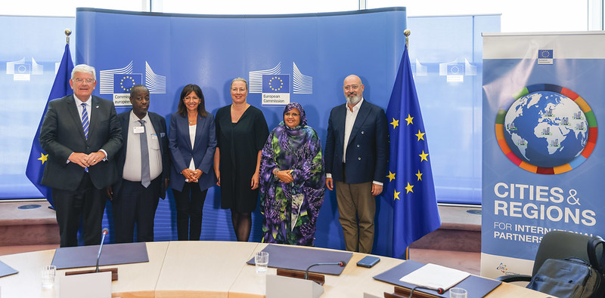
Cérémonie de signature des ACPs
12 Septembre 2022
Signature of Framework Partnerhip agreements with Commissioner Urpilainen - YouTube
Notes:
Mensajes clave de nuestro DG y Comisaria:
-Importancia del papel de los gobiernos locales como socios claves en el diseño e implementación de las estrategias de desarrollo considerando su proximidad a los ciudadanos y a los problemas concretos que afectan a la población.
-La necesidad de apoyar una mayor descentralización, el desarrollo de capacidades de las administraciones locales y la formación de su personal, la importancia de las relaciones entre pares entre los gobiernos locales de Europa y los países socios.
-La importancia de un promover un diálogo más estructurado y regular tanto a nivel global en sede como a nivel de las DUEs entre las ALs y la UE. El papel de las DUEs fue, de hecho, resaltado en varias ocasiones como catalizadores de desarrollo al ser los interlocutores principales de las ALs, potenciando cambios tangibles a nivel local.
-La urgencia de centrarse más en las ciudades intermedias y secundarias para abordar mejor los desafíos urbanos.

Slide 16
MERCI
Plus d‘information?
SVP contactez-nous

